Slide 1
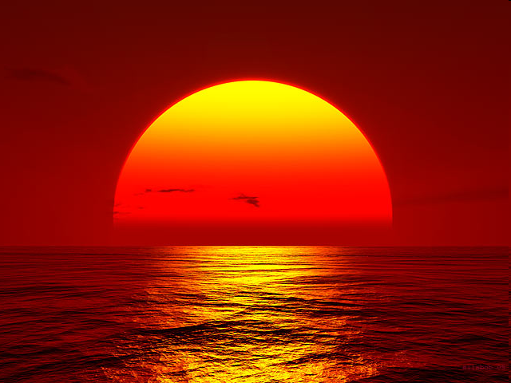
Двойные звезды
Сергей ПОПОВ (ГАИШ МГУ)
Популярный лекторий журнала
«Популярная механика»
06 сентября 2011 г.

Slide 2
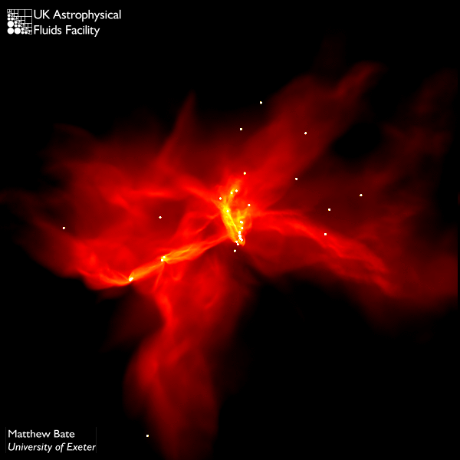
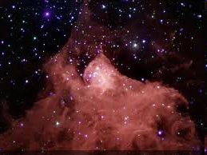
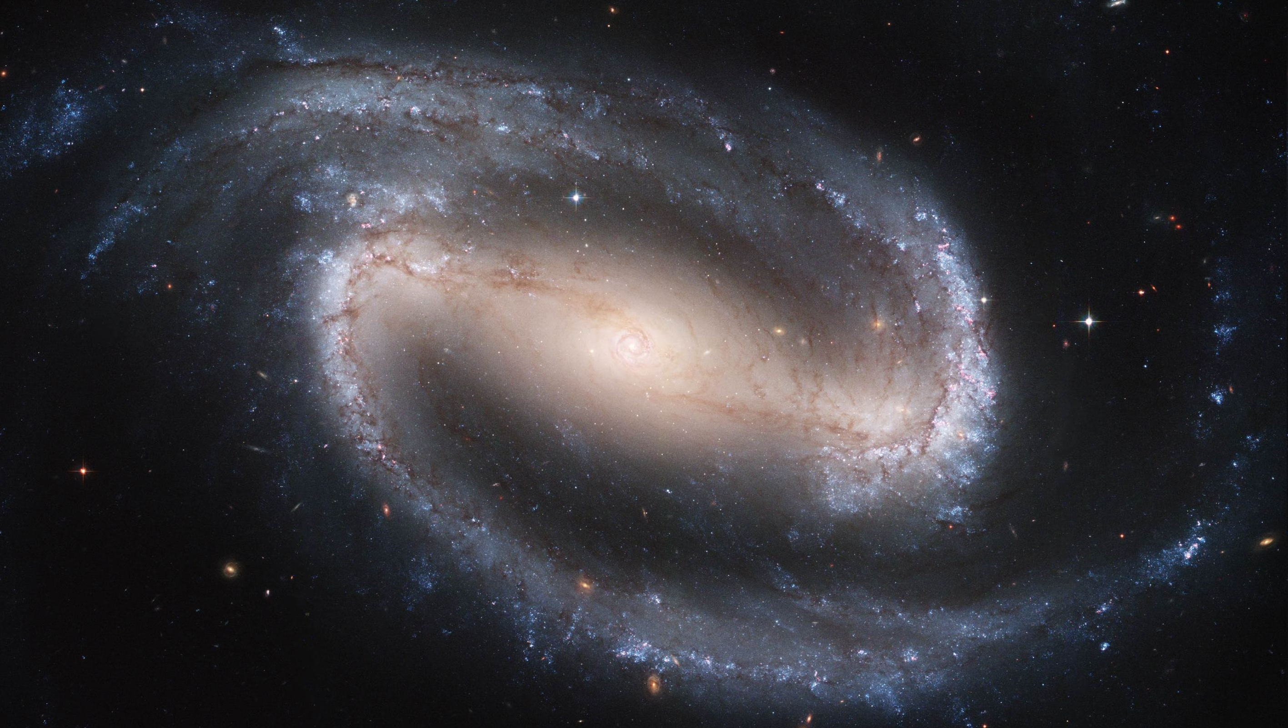
Звёзды? Звёзды. Звёзды! Звёзды. Звёзды?
Факт 1. Мы видим мир, потому что есть свет звёзд
Факт 2. Звёзды когда-то возникли
Факт 3. Звёзды образуются раньше галактик
Факт 4. Меняется состав звёзд, меняются звёзды, меняется их судьба
Факт 5. Мы все из звёздного вещества

Slide 3
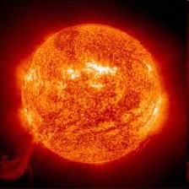
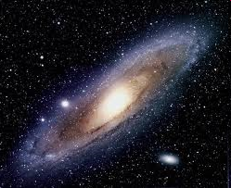
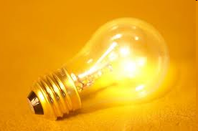
Свет звёзд
ФАКТ 1: Мы видим мир, потому что есть свет звёзд

Slide 4
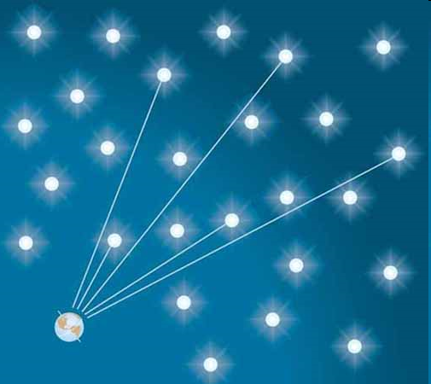
Парадокс Ольберса
Звёзды где-то «заканчиваются».
Мы смотрим в прошлое
ФАКТ 2: Звёзды когда-то возникли

Slide 5
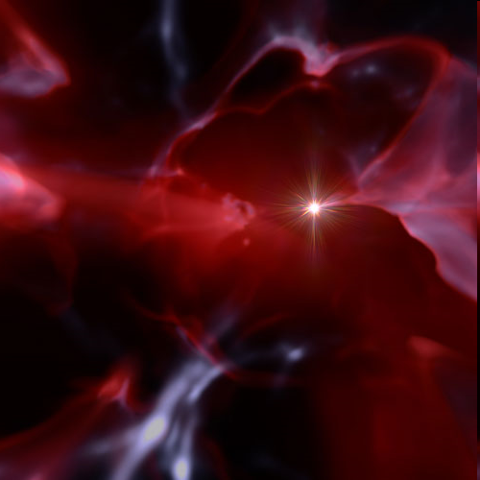
Первые звёзды
ФАКТ 3: Звёзды образуются раньше галактик

Slide 6
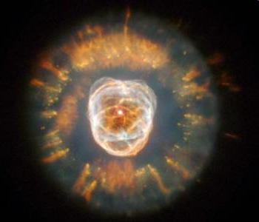
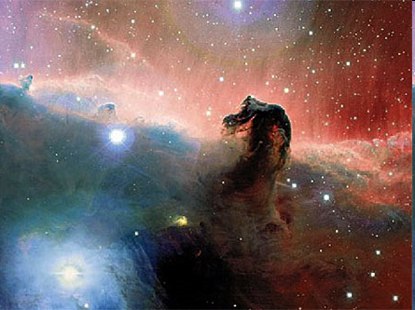
Эволюция звёзд
Популяция III – самые первые звёзды
Популяция II – старые звёзды в Галактике
Популяция I – «современные» звёзды (Солнце)
Факт 4: меняется состав звёзд, меняются звёзды, меняется их судьба

Slide 7
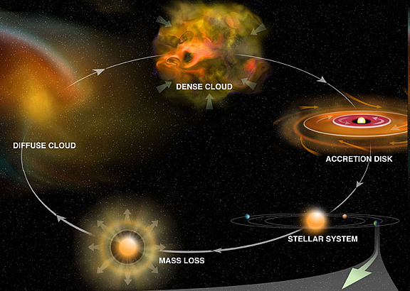
Крошки на пиру гигантов
Химическая эволюция
приводит к тому, что тяжелых элементов становится все больше.
Поэтому у новых поколений звёзд другой состав.
Из «остатков» вещества при образовании звёзд могут образовываться планеты, а на планетах …
Факт 5: Мы все из звёздного вещества

Slide 8
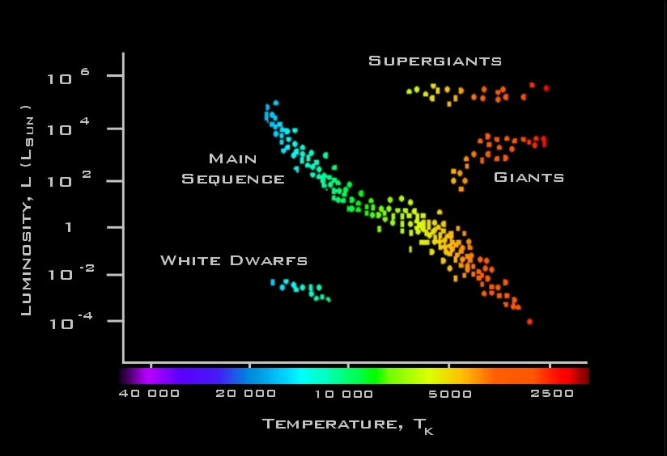
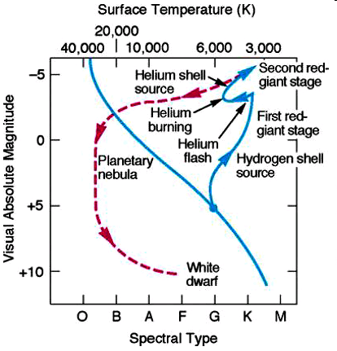
Эволюция одиночной звезды
Эволюция звезды – это смена источников горения

Slide 9
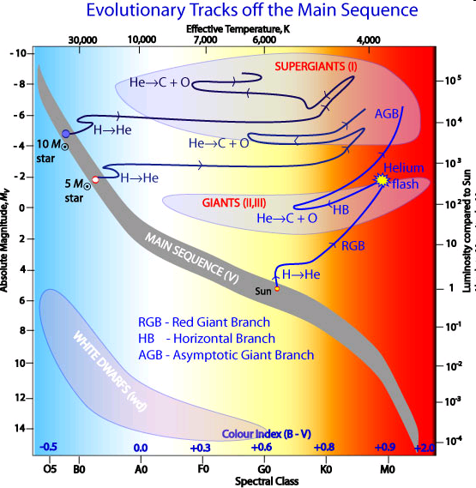
Масса – главный параметр
Судьба звезды зависит от ее массы.
Чем массивнее звезда – тем больше она излучает и меньше живет
Массивные звезды в конце жизни взрываются, а их ядра становятся нейтрон. звездами или черными дырами
Маломассивные звезды сбрасывают оболочки, и их ядра становятся белыми карликами

Slide 10
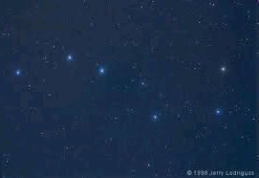
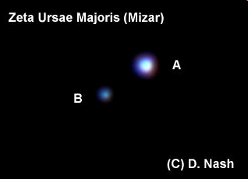
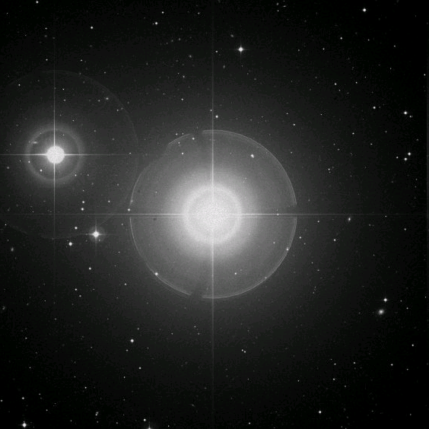
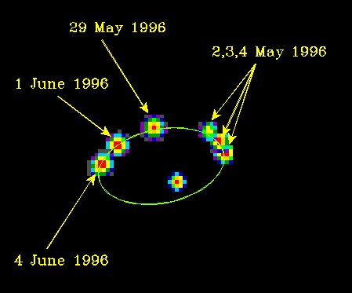
Двойные звезды
Мицар – пара из двух двойных
Мицар А

Slide 11
Доля двойных звезд
Примерно половина звезд входит в двойные и кратные. Среди массивных – эта доля выше. Среди маломассивных – меньше.
50%
50%

Slide 12
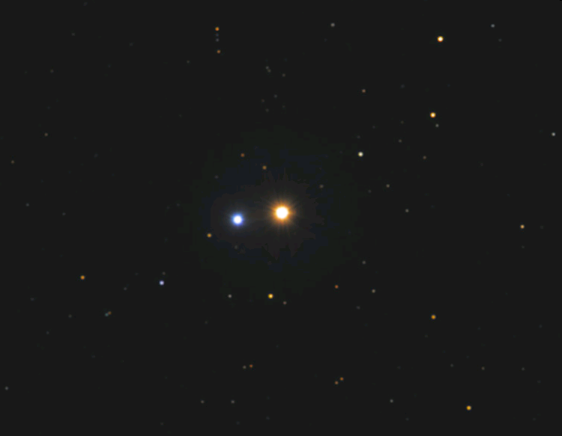
Красивые двойные звезды
Есть немало красивых двойных, видимых уже в небольшой телескоп. Обычно, это звезды с разными цветами.
… или вот такая экзотика, как четверная эпсилон Лиры.
Альбирео

Slide 13
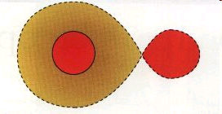
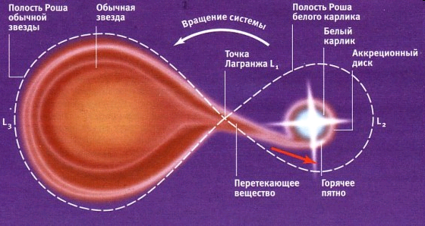
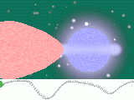
Обмен масс в двойной
В двойной системе звезды могут обмениваться веществом, т.е. меняется масса звезд.
Notes:
Анимированный гиф из википедии binary star

Slide 14
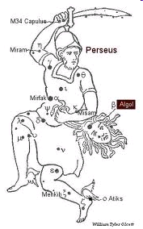
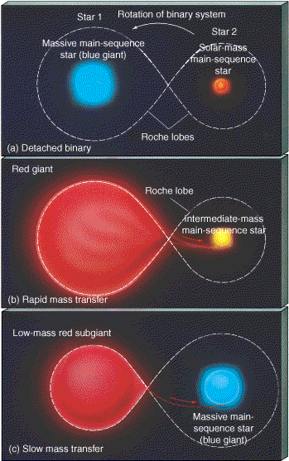
Парадокс Алголя
В середине ХХ века наблюдения показали, что в системе Алголя менее массивная звезда выглядит более проэволюционировавшей.
Объяснить это удалось только с привлечение обмена масс.

Slide 15
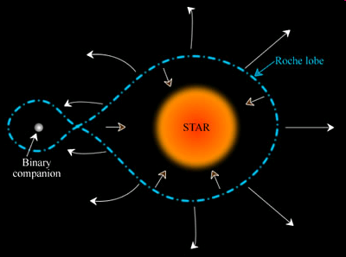
Гелиевые белые карлики
Белые карлики образуются из ядер звезд. Но только достаточно массивные звезды успели проэволюционировать. Такие звезды дают углеродно-кислородные белые карлики. Но мы видим и гелиевые.
Как же они образовались?

Slide 16
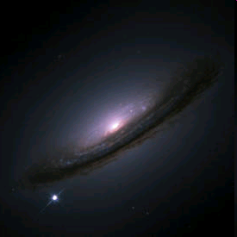
Сверхновые типа Ia
Существует предельная масса белого карлика
Взрываются не только умирающие массивные звезды. Если на белый карлик в двойной системе натечет слишком много вещества, то произойдет взрыв.

Slide 17
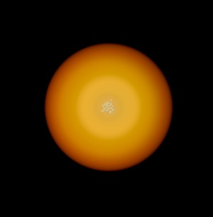
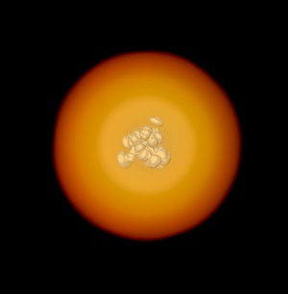
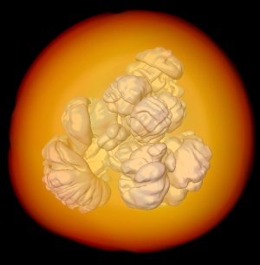
Взрыв белого карлика

Slide 18
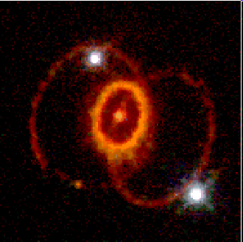
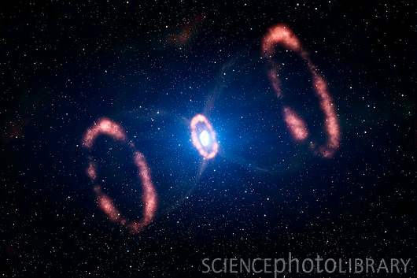
Сверхновая 1987А
Удивительная структура оболочек сверхновоой 1987А может быть связана с двойственностью звезды-прародителя.
Реальное изображение
Теоретическая модель

Slide 19
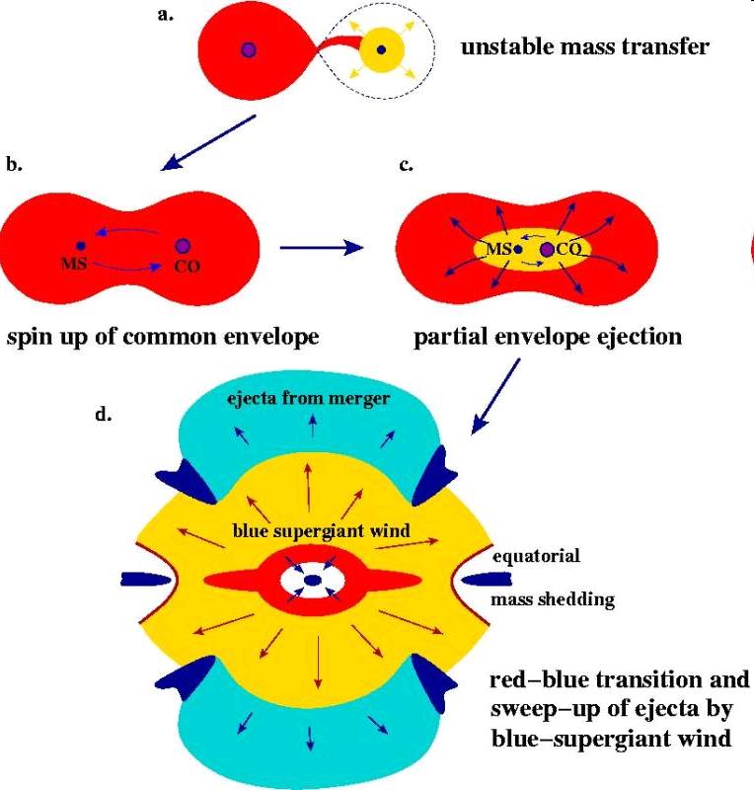
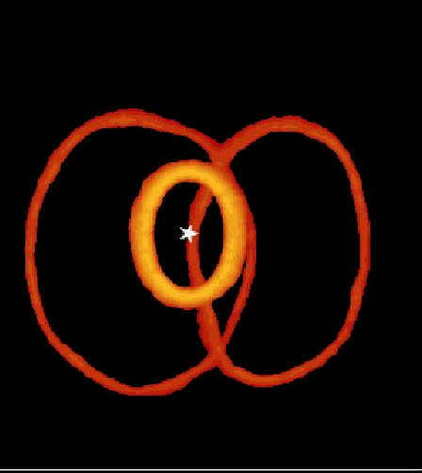
Модель сверхновой 1987А
Notes:
http://www.astronet.ru/db/msg/1221157

Slide 20
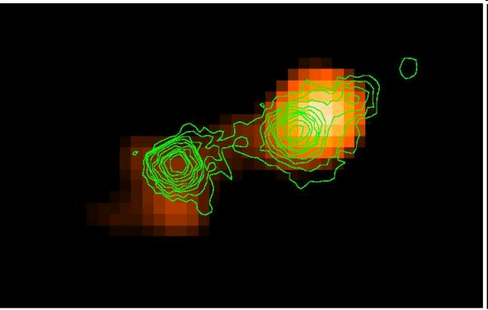
Изображения двойных звезд
Мира (омикрон Кита)
в рентгене и оптике: белый карлик и красный гигант
Notes:
http://www.astronet.ru/db/msg/1204715

Slide 21
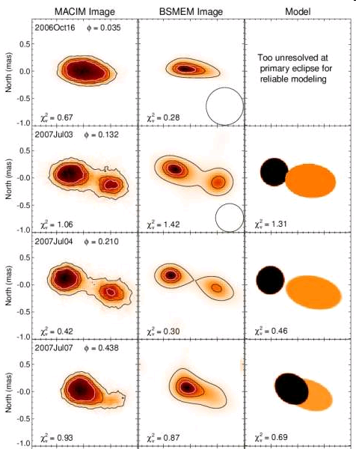
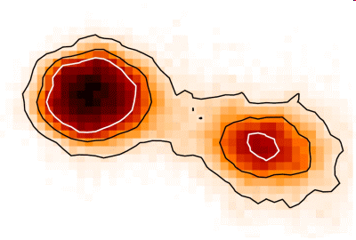
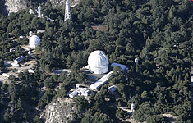
Изображения двойных
Звезда бета Лиры
Интерферометр CHARA
Notes:
http://www.astronet.ru/db/msg/1229065

Slide 22
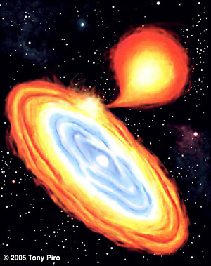
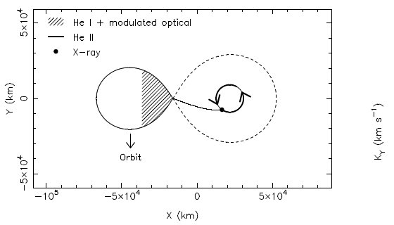
Самая тесная двойная
Двойная система из двух белых карликов.
Период системы всего лишь 321 секунда!
Расстояние между звездами: менее 100 тыс. км. Орбитальная скорость более миллиона км/час!
Массы 0.27 и 0.55 солнечных.
Излучение гравитационных волн .
HM Cancri
arXiv: 1003.0658

Slide 23
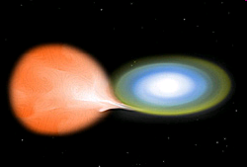
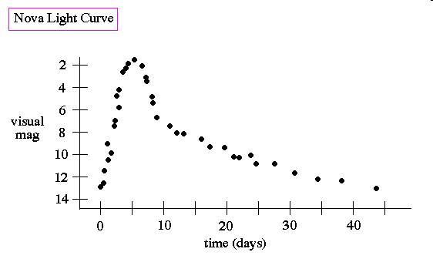
Новые звезды
Водород, перетекая на белый карлик с обычной звезды, накапливается, пока не начинаются термоядерные реакции.

Slide 24
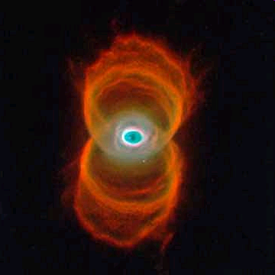
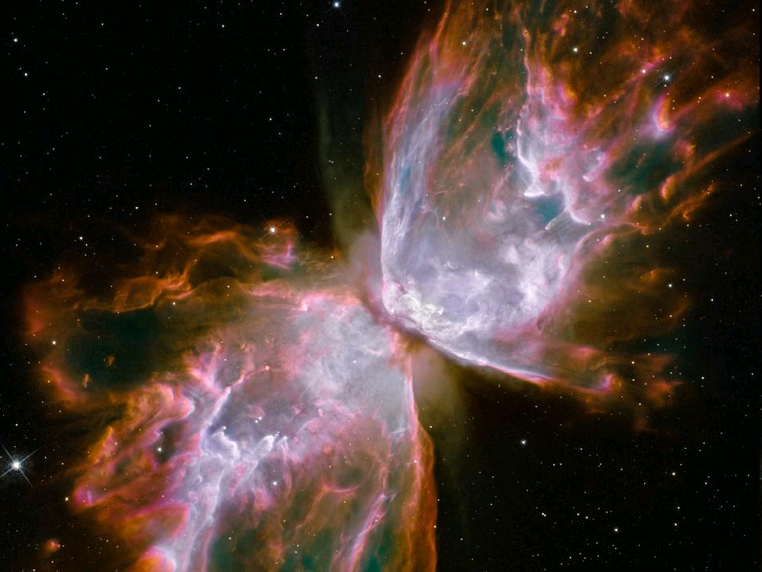
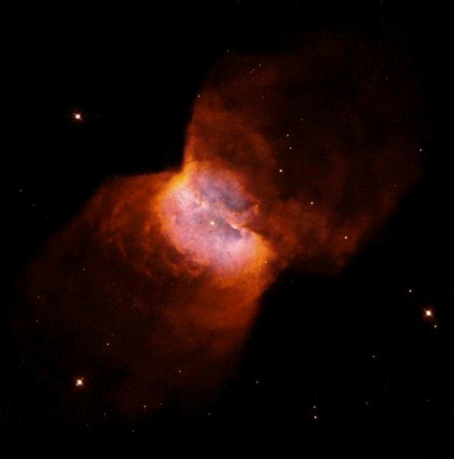
Планетарные туманности
Формы некоторых планетарных туманностей могут определяться двойственностью центральных звезд. Биполярная структура может возникать из-за последствий взаимодействия звезд.

Slide 25
Измерение масс
Измеряем: - период вращения - скорости звезд Тогда можем найти массы, если знаем наклон орбиты
Непосредственное измерение масс звезд возможно только в двойных системах.

Slide 26
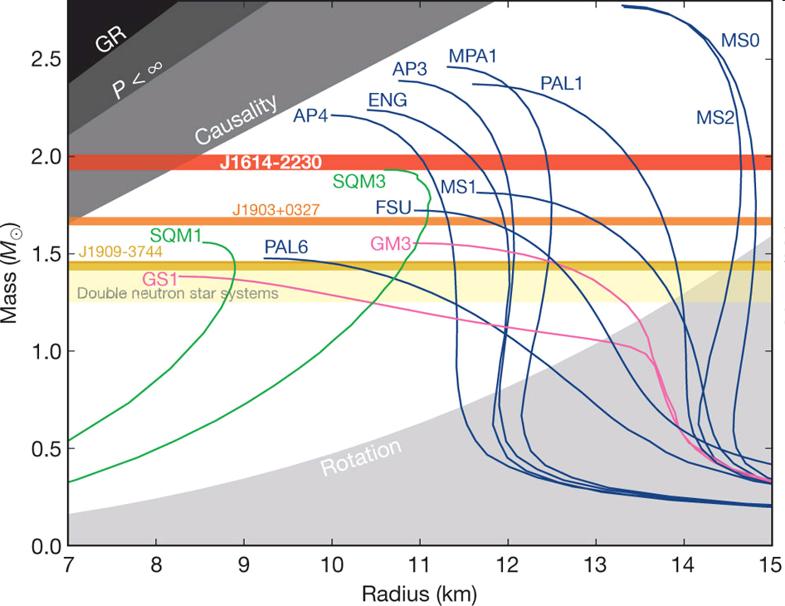
Массы нейтронных звезд
Нейтронные звезды являются уникальными природными лабораториями, где вещество находится в сверхсильных полях и при высокой плотности.
Точное измерение масс нейтронных звезд возможно в двойных системах с радиопульсарами.
Это очень важно, т.к. помогает понять, как ведет себя вещество при очень высокой плотности.
Это важная проблема и для ядерной физики.

Slide 27
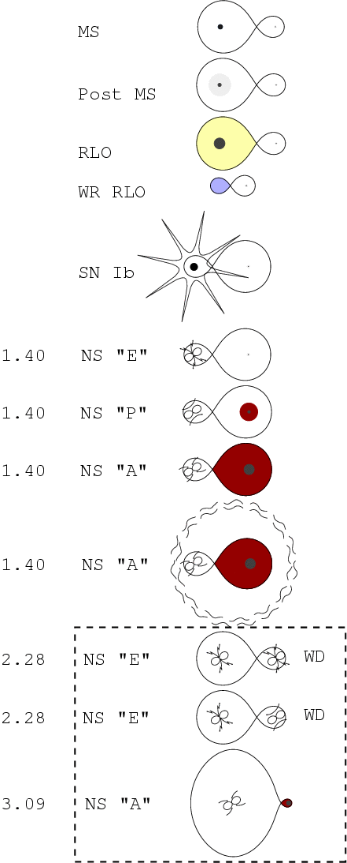
Эволюция двойных
Эволюция звезд в тесных двойных системах, где возможен обмен массами, становится гораздо богаче эволюции одиночных звезд.
Обмениваясь массами, звезды могут
менять свой эволюционный статус. Эволюция становится более сложной, т.к. зависит не только от массы, но и от расстояния между звездами, от массы другой звезды (причем обе массы меняются).
Многие стадии эволюции двойных пока остаются недостаточно исследованными.

Slide 28
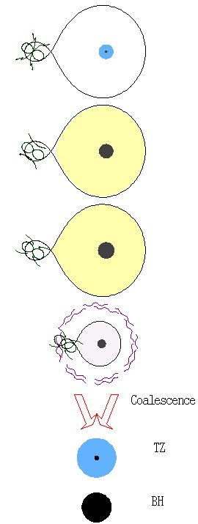
Объекты Торна-Житков
В процессе эволюции двойной может возникнуть ситуация, когда нейтронная звезда постепенно погрузится в недра красного гиганта. Такие объекты пока не идентифицированы. Финальной стадией является образование черной дыры.

Slide 29
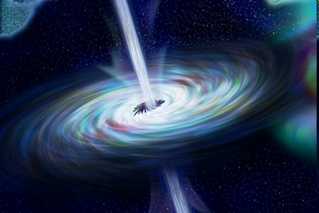
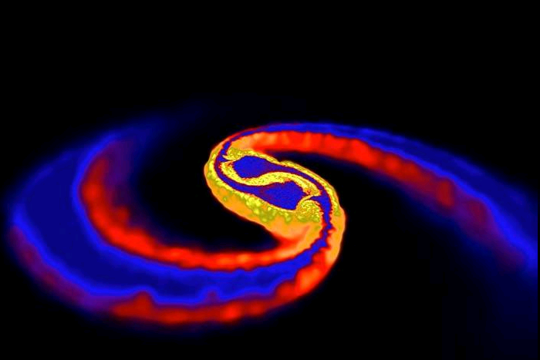
Гамма-всплески
С конца 60-х гг. астрофизикам не давала покоя загадка космических гамма-всплесков. Теперь мы знаем, что это мощные взрывы, происходящие в далеких галактиках.
Два типа всплесков
Длинные
Короткие
Образование черной дыры из быстровращающейся звезды
Слияния нейтронных звезд в двойных системах

Slide 30
Гравитационные волны
В двойной системе объекты испускают т.н. гравволны.
Постепенно орбита уменьшается, и в конце концов звезды сольются. В случае нейтронных звезд или черных дыр это даст всплеск гравитационных волн. Их будут искать установки LIGO (США) и VIRGO (Италия)

Slide 31
Аккреция в двойных
Падение вещества на нейтронную звезду высвобождает 10% от mc². Это много!
Аккреция в двойных приводит к появлению ярких рентгеновских источников. Аналогичные процессы происходят при аккреции на белые карлики и черные дыры.

Slide 32
Двойные в других галактиках
NGC 4697
Данные спутника Chandra

Slide 33
Рентгеновские барстеры
Вспышки, подобные новым, могут происходить и на нейтронных звездах, но в рентгене.

Slide 34
Черные дыры
Увидеть черную дыру очень непросто. Необходимо, чтобы вокруг крутилось какое-то вещество. Проще всего этого можно добиться в двойных.

Slide 35
Черные дыры в двойных
Мы видим не саму черную дыру,
а аккреционный диск вокруг нее.
Существуют десятки кандидатов в черные дыры только в нашей Галактике! Самым простым маркером черной дыры является большая масса, недоступная для нейтронных звезд. Это массы более 3 солнечных.

Slide 36
Нейтронные звезды против черных дыр
Есть двойные, очень похожие на рентгеновские бартеры, но в них нет вспышек.
Считается, что в таких системах вещество не накапливается на поверхности, т.к. поверхности просто нет – дыра!

Slide 37
Ультрамощные источники
Если излучения слишком много, то оно своим давлением «сдувает» вещество
Для объекта с массой около 10 солнечных предельная светимость составляет около миллиона светимостей Солнца. Но есть объекты в тысячу раз более мощные. Почти наверняка там идет аккреция на черные дыры, но какой массы?
- Несимметричное излучение и «нормальные» массы черных дыр - Черные дыры промежуточных масс

Slide 38
Черная дыра + нейтр. звезда
Хочется найти идеальную систему для измерения параметров черной дыры
Радиопульсар – это идеальные часы. Кроме того, это прекрасный «фонарь». Если найти систему, где вокруг черной дыры вращается радиопульсар, то можно было бы очень точно измерить массу черной дыры, а также «просветить» пространство вокруг нее.

Slide 39
Джеты
Если при аккреции поток вещества слишком велик, то часть его будет выбрасываться в виде струй.
Сами джеты ярко светятся во всех диапазонах спектра: от радио – до гамма.
Скорость вещества в струях может быть очень велика!

Slide 40
Сверхсветовые джеты
У некоторых джетов видимая скорость движения в джете превышает световую
Эффект был предсказан еще до обнаружения.
Он связан с особенностями движения с околосветовыми скоростями.

Slide 41
Столкновение ветров
Столкновение звездных ветров от двух массивных звезд, или от звезды и пульсара, приводит к появлению яркого источника жесткого излучения.

Slide 42
Родные или сводные
Двойная система может образоваться в результате захвата

Slide 43
Планеты в двойных
Уже известны планеты в двойных системах. Обычно расстояние от звезды до планеты намного меньше расстояния между звездами

Slide 44
Заключение
Жизнь двойной звезды гораздо богаче и интереснее жизни одиночной!
Благодаря существованию двойных звезд мы видим множество удивительных источников и определяем параметры звезд.
Почитать: http://www.astronet.ru/db/msg/1171263

